Slide 1

第一节 随机样本
总体和样本

Slide 2
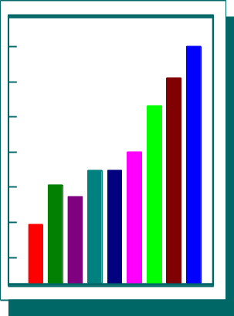
数理统计学是一门应用性很强的学科. 它是研究怎样以有效的方式收集、 整理和分析带有随机性的数据，以便对所考察的问题作出推断和预测.
由于大量随机现象必然呈现它规
律性，只要对随机现象进行足够多次
观察，被研究的规律性一定能清楚地
呈现出来.
客观上， 只允许我们对随机现象
进行次数不多的观察试验 ，我们只
能获得局部观察资料.

Slide 3

数理统计的任务就是研究有效地收集、整理、分析所获得的有限的资料，对所研究的问题, 尽可能地作出精确而可靠的结论.
在数理统计中，不是对所研究的对象全体 ( 称为总体)进行观察，而是抽取其中的部分(称为样本)进行观察获得数据（抽样），并通过这些数据对总体进行推断.
数理统计方法具有“部分推断整体”的
特征 .

Slide 4


一、总体和样本
1.总体
一个统计问题总有它明确的研究对象.
研究对象的全体称为总体，
总体中每个成员称为个体，
总体中所包含的个体的个数称为总体的容量.
有限总体
总体
总体
…
无限总体
研究某批灯泡的质量

Slide 5
我们关心的是总体中的个体的某项指标(如人的身高、灯泡的寿命,汽车的耗油量…) .
一般地, 我们所研究的总体, 即研究对象的某项数量指标 X , 其取值在具有一定的分布, 称为总体分布.
总体分布的定义
我们把数量指标取不同数值的比率叫做总体分布.

Slide 6
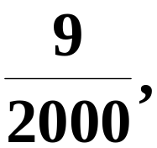
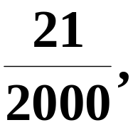
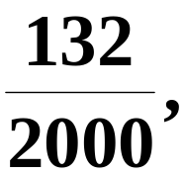
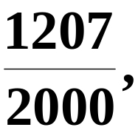
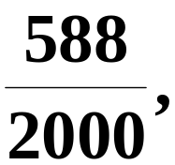
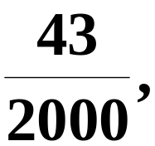
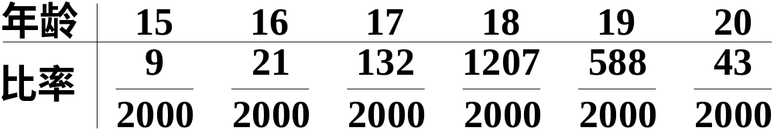
在2000名大学一年级学生的年龄中, 年龄指标值为“15”，“16”，“17”，“18”，“19”，“20” 的依次有9，21，132，1207，588，43 名, 它们在总体中所占比率依次为
例
即学生年龄的取值有一定的分布.
总体分布为

Slide 7
由于每个个体的出现是随机的，所以相应的数量指标的出现也带有随机性 . 从而可以把这种数量指标看作一个随机变量X ，因此随机变量X的分布就是该数量指标在总体中的分布.
总体就可以用一个随机变量及其分布来描述.
统计研究的目标就是
要了解总体分布.

Slide 8

例如:研究某批灯泡的寿命时，关心的数量指标就是寿命，那么，此总体就可以用随机变量X表示，或用其分布函数F(x)表示.
寿命 X 可用一概率
（指数）分布来刻划
总体
某批
灯泡的寿命
鉴于此，常用随机变量的记号
或用其分布函数表示总体. 如
说总体X或总体F(x) .

Slide 9

类似地，在研究某地区中学生的营养状况时 ，若关心的数量指标是身高和体重，我们用X 和Y 分别表示身高和体重，那么此总体就可用二维随机变量(X,Y)或其联合分布函数 F(x,y)来表示.

Slide 10


2. 样本
总体分布一般是未知，或只知道是包含未知
参数的分布，为推断总体分布及各种特征，按一定规则从总体中抽取若干个体进行观察试验，以获得有关总体的信息 ，这一抽取过程称为 “抽样”，所抽取的部分个体称为样本. 样本中所包含的个体数目称为样本容量.
从国产轿车中抽5辆进行耗油量试验
样本容量为5
抽到哪5辆是随机的

Slide 11
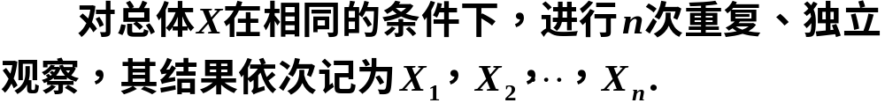

n称为这个样本的容量.
一旦取定一组样本X₁，… ,X_{n} ,得到n个具体的数 (x₁,x₂,…,x_{n})，称为样本的一次观察值，简称样本值 .
最常用的一种抽样叫作“简单随机抽样”，其特点：
1. 代表性： X₁,X₂,…,X_{n}中每一个与所考察的总体有
相同的分布.
2. 独立性： X₁,X₂,…,X_{n}是相互独立的随机变量.

Slide 12
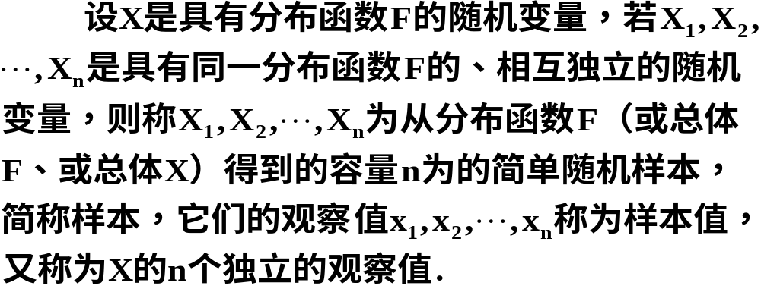
定义：
由简单随机抽样得到的样本称为简单随机样本，它可以用与总体独立同分布的n个相互独立的随机变量X₁,X₂,…,X_{n}表示.

Slide 13
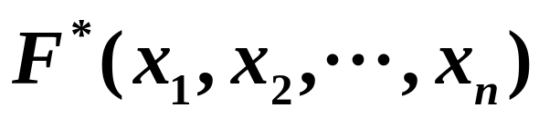
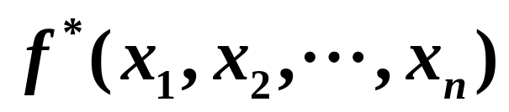
若总体的分布函数为F(x)、概率密度函数为f(x),则其简单随机样本的联合分布函数为
=F(x₁) F(x₂) … F(x_{n})
其简单随机样本的联合概率密度函数为
=f(x₁) f(x₂) … f(x_{n})
简单随机样本是应用中最常见的情形，今后，当说到“X₁,X₂,…,X_{n}是取自某总体的样本”时，若不特别说明，就指简单随机样本.

Slide 14
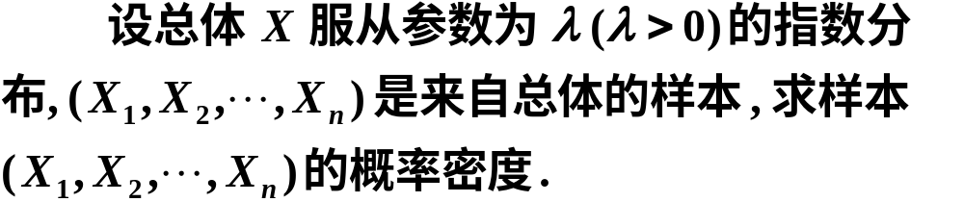
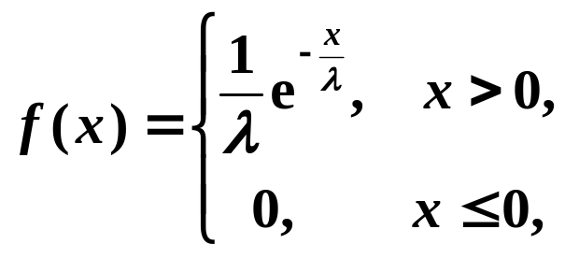

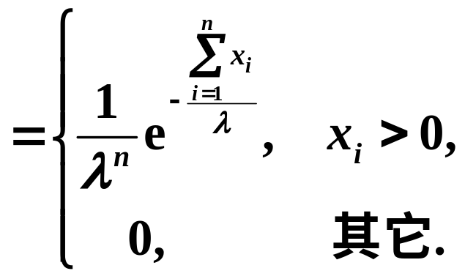
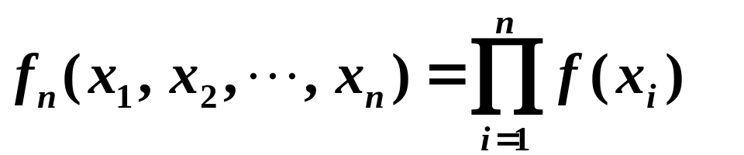
例
解

Slide 15
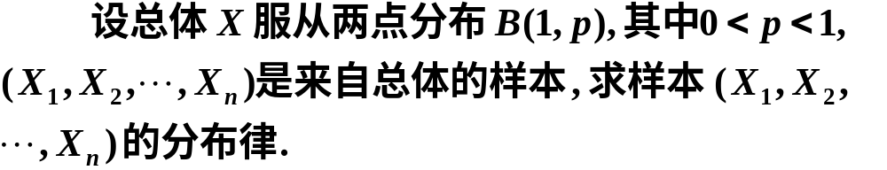




例
解

Slide 16
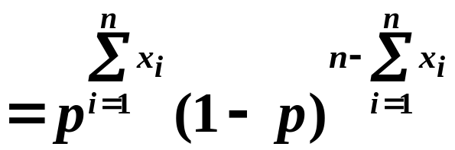

Slide 17

3. 总体、样本、样本值的关系
事实上我们抽样后得到的资料都是具体的、确定的值. 如我们从某班大学生中抽取10人测量身高,得到10个数，它们是样本取到的值而不是样本. 我们只能观察到随机变量取的值而见不到随机变量.

Slide 18
总体（理论分布）
？
样本
样本值
统计是从手中已有的资料--样本值，去推断总体的情况---总体分布F(x)的性质.
样本是联系二者的桥梁
总体分布决定了样本取值的概率规律，也就是样本取到样本值的规律，因而可以由样本值去推断总体.

Slide 19
第二节 样本及抽样分布
统计量与经验分布函数
统计三大抽样分布
几个重要的抽样分布定理

Slide 20
一、统计量与经验分布函数
1. 统计量
由样本值去推断总体情况，需要对样本值进行“加工”，这就要构造一些样本的函数，它把样本中所含的（某一方面）的信息集中起来.
这种不含任何未知参数的样本的函数称为统计量. 它是完全由样本决定的量.

Slide 21
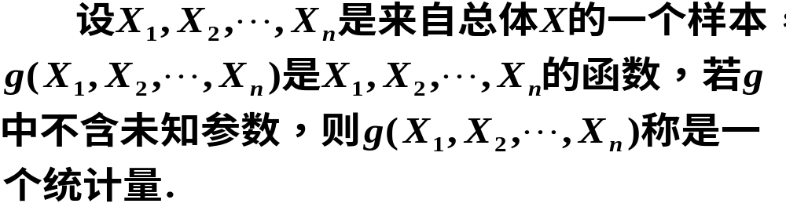
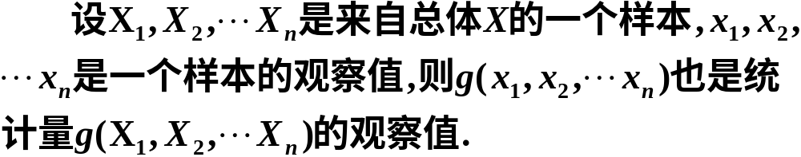
定义
请注意 :

Slide 22
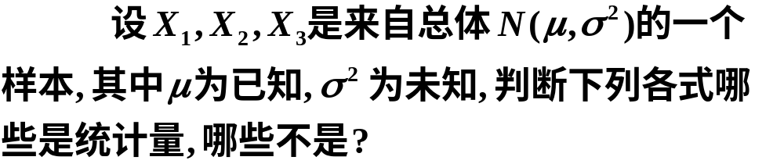

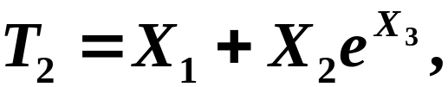
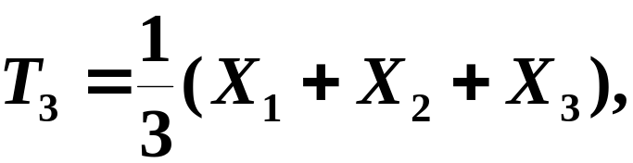


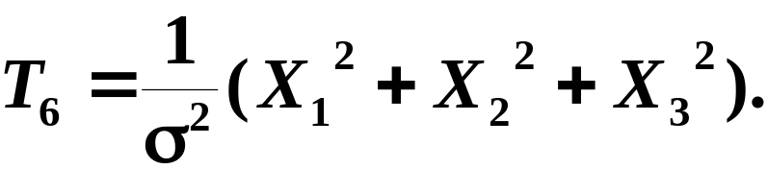
例
是
不是

Slide 23
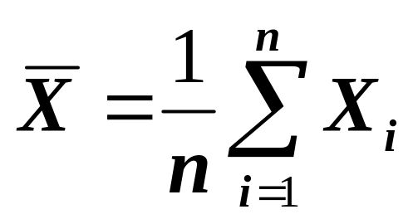
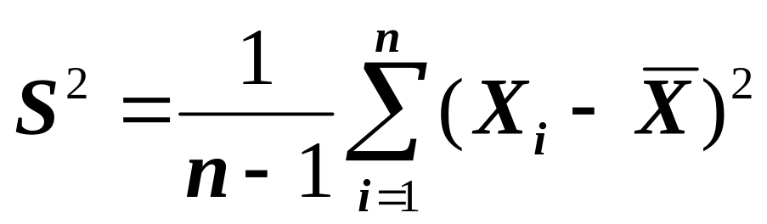
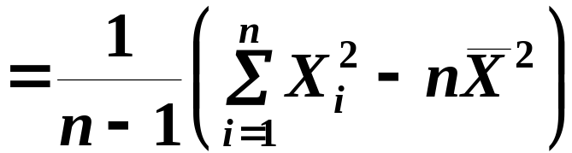
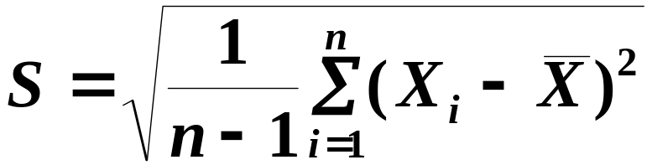
几个常见统计量
它反映了
总体均值
的信息
样本平均值
样本方差
它反映了总体
方差的信息
样本标准差

Slide 24
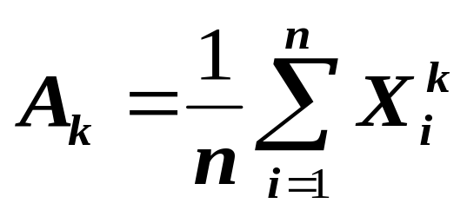
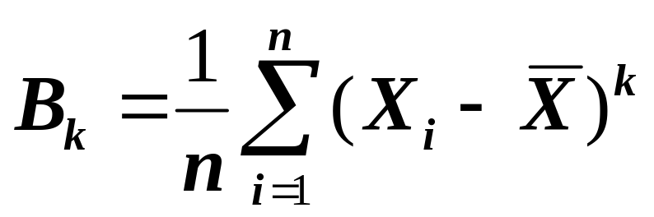
样本k阶原点矩
它反映了总体k
阶矩的信息
k=1,2,…
样本k阶中心矩
它反映了总体k 阶
中心矩的信息

Slide 25
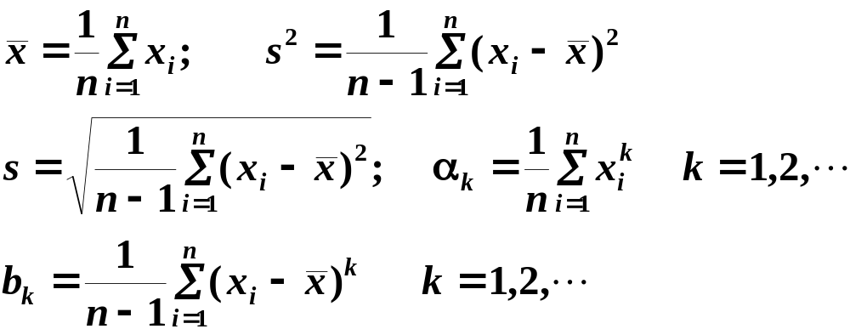
统计量的观察值

Slide 26
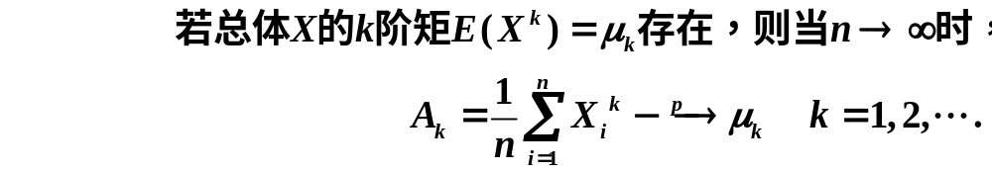
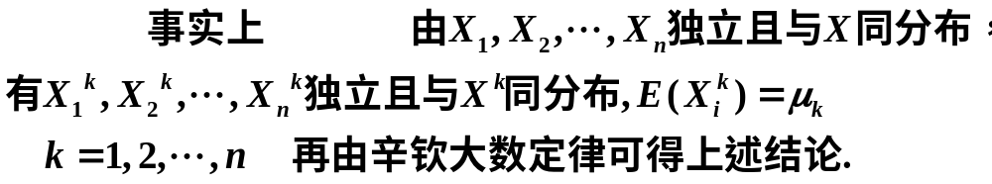
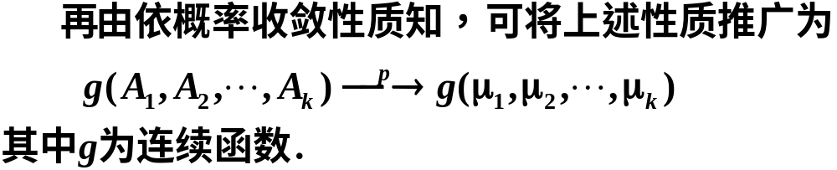
请注意 :

Slide 27
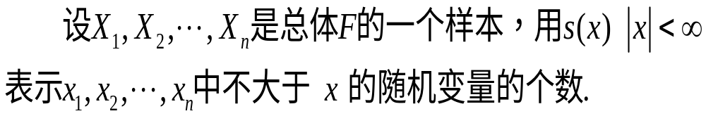
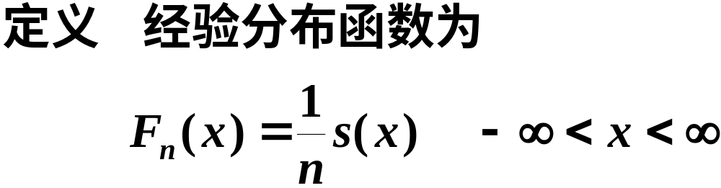
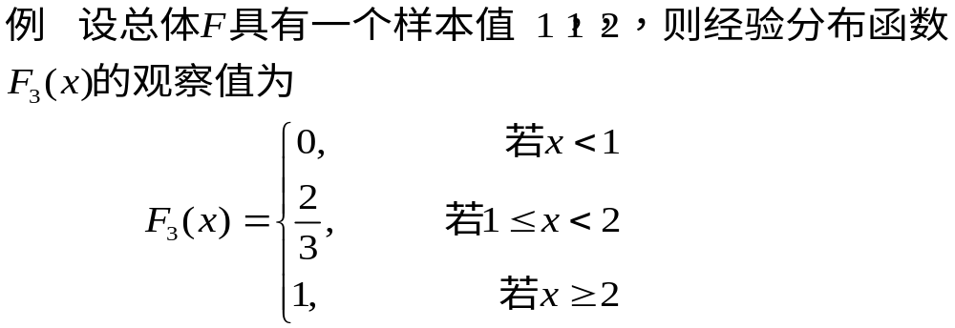
2. 经验分布函数

Slide 28
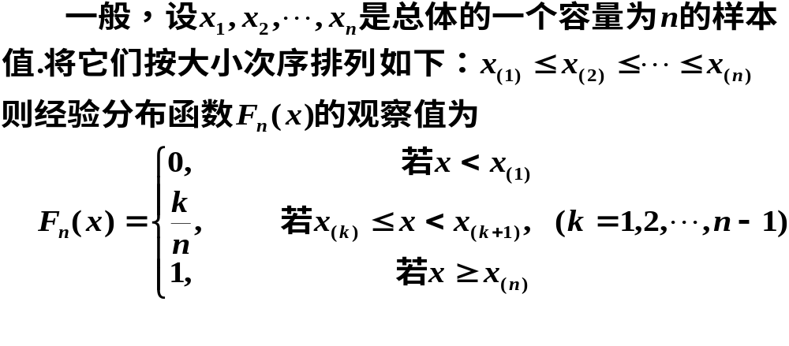

Slide 29

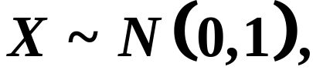

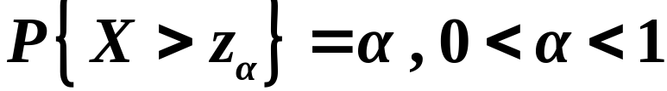

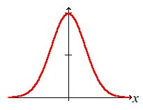




标准正态分布的上 分位点
设
若数 满足条件
则称点 为
标准正态分布的上 分位点.

Slide 30

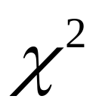
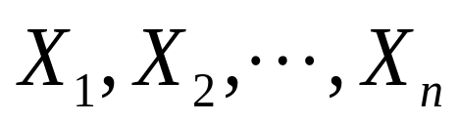
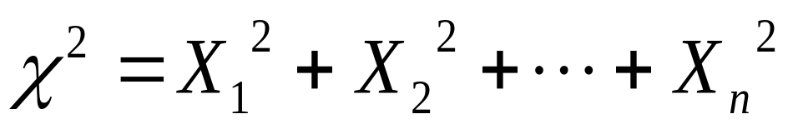
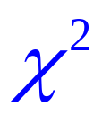
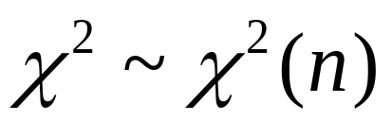
二、统计三大抽样分布
1、
分布
分布是由正态分布派生出来的一种分布.
定义: 设 相互独立, 都服从正态分布
N(0,1), 则称随机变量：
所服从的分布为自由度为 n 的 分布.
记为

Slide 31
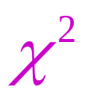
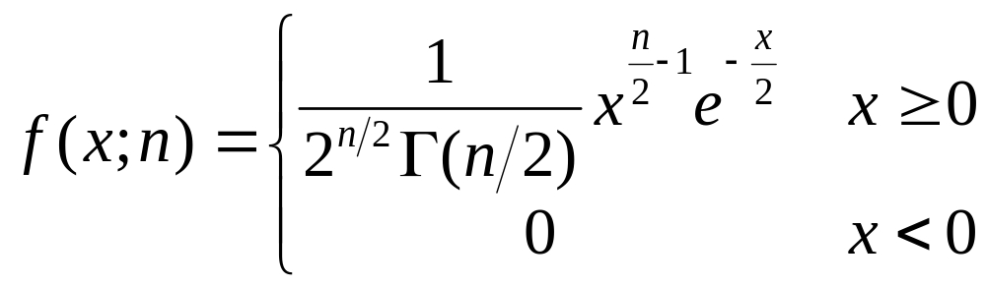
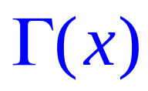
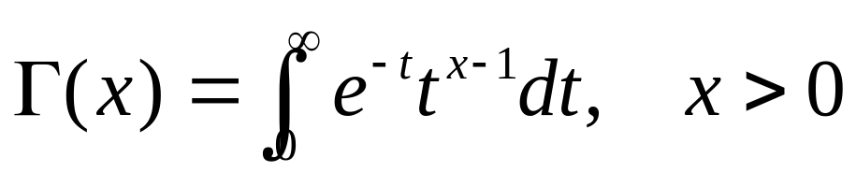
分布的密度函数为
其中伽玛函数 通过积分
来定义.

Slide 32


Slide 33







1. 设 相互独立, 都服从正态分布
则
2．设 且X₁,X₂相互独立，
这个性质叫 分布的可加性.

Slide 34

E(X)=n, D(X)=2n.

Slide 35







Slide 36




2、t 分布
定义: 设X～N(0,1) , Y～ , 且X与Y相互 独立，则称变量
所服从的分布为自由度为 n的 t 分布.
概率密度函数为：

Slide 37




Slide 38

标准正态分布和t(1)分布的密度图

Slide 39




Slide 40




Slide 41



3、F分布
定义: 设 U 与V 相互独立，则称随机变量
服从自由度为n₁及 n₂ 的F分布，n₁称为第自由度，n₂称为第二自由度，记作
F~F(n₁,n₂) .
由定义可见，
~F(n₂,n₁)

Slide 42

若F~F(n₁,n₂)， F的概率密度为

Slide 43


Slide 44




F分布的分位数

Slide 45



三、几个重要的抽样分布定理

Slide 46



当总体为正态分布时，给出几个重要的抽样分布定理.

Slide 47




定理 1 (样本均值的分布)
设 X₁, X₂, …, X_{n} 是来自正态总体
的样本， 是样本均值，则有

Slide 48





请注意 :
n取不同值时样本
均值 的分布

Slide 49





定理 2 (样本方差的分布)
设X₁,X₂,…,X_{n}是来自正态总体
的样本,
分别为样本均值和样本方差,
则有
n取不同值时
的分布

Slide 50



定理 3 (样本均值的分布)
设X₁,X₂,…,X_{n}是取自正态总体
的样本,
分别为样本均值和样本方差,
则有

Slide 51







定理 4 (两总体样本均值差、样本方差比的分布)
且X与Y独立,
X₁,X₂,…,
是来自X的样本,
Y₁,Y₂,…,
是取自Y的样本,
分别是这两个样本的
样本均值，
分别是
这两个样本的样本方差,则有

